Slide 1

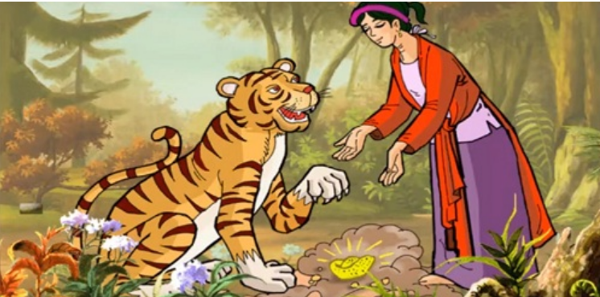
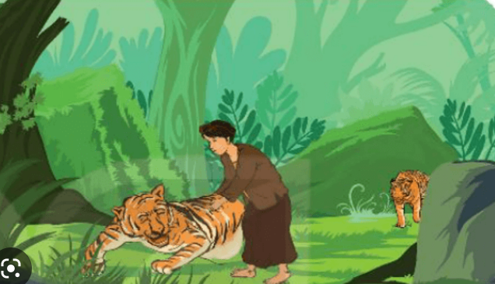
Tiết 81:VĂN BẢN 5:Con hổ có nghĩa
VŨ TRINH

Slide 2
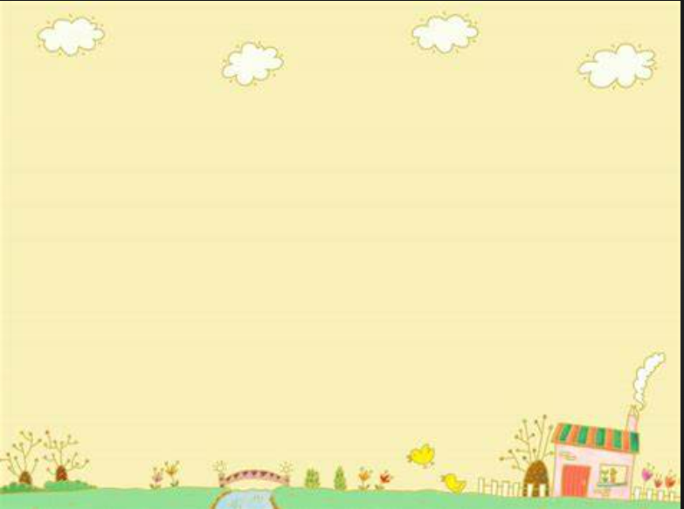
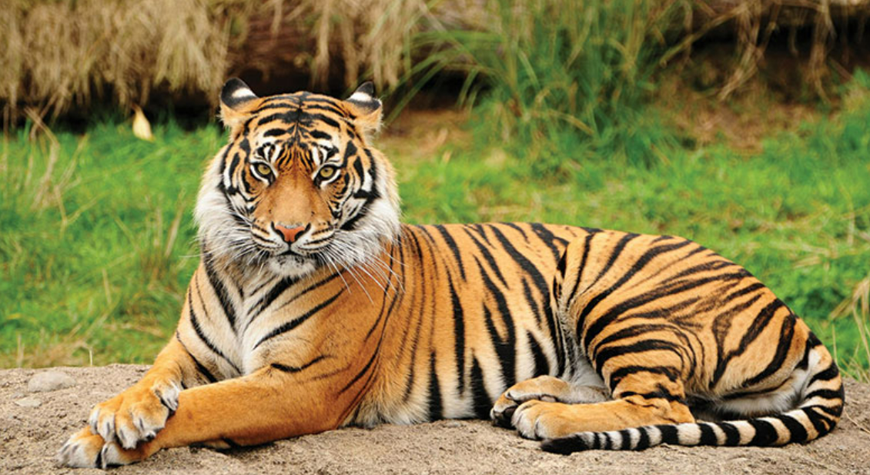
Quan sát con vật này.Em có nhận xét gì về nó?

Slide 3
I/Tìm hiểu chung
a,Đọc
b,Chú thích

Slide 4
1,Tác giả
-Vũ Trinh (1759-1818),tự là Duy Chu,hiệu là Nguyễn Hanh Lan Tri Ngữ ,quê ở Kinh Bắc (Ninh Bình ngày nay)
-Ông đỗ hương công năm 17 tuổi ,làm quan cuối thời Lê,đầu thời Nguyễn
-Ông sang tác cả thơ và văn xuôi
2,Tác phẩm
-Truyện kể dưới hình thức văn xuôi
-Thể loại :truyện trung đại Việt Nam
Thời gian | Từ thế kỉ X đến thê kỉ XIX
Thể loại | Truyện văn xuôi chữ hán,cách viết gần kí ,sử
Nhân vật | Được thể hiện qua ngôn ngữ và hành động tâm lí ,tâm trọng còn đơn giản , sơ sài
Cốt truyện | Kể theo trật tự thời gian ,đơn giản
Nội dung | Mang tính chất giáo huần đạo đức
-PTBĐ:Tự sự +biểu cảm
-Ngôi kể thứ 3
-Xuất xứ :Tác phẩm Con hổ có nghĩa được trích từ tập Lan trì kiến văn lực
Phần 1 (từ đầu đến “bà mới sống qua được”): Câu chuyện của con hổ với bà Trần
- Phần 2 (còn lại): Câu chuyện của con hổ với bác tiều phu

Slide 5
Phiếu học tập số 1
1.Câu chuyện của con hổ với bả đỡ Trần
 | Con hổ | Bà đỡ trần
Tình huống
Thái độ và hành động
Tình cảm
Nhận xét:

Slide 6
Phiếu học tập số 1
1.Câu chuyện của con hổ với bả đỡ Trần
 | Con hổ | Bà đỡ trần
Tình huống | Con hổ cái đau đẻ hổ đực đi tìm người đỡ đẻ. | Con hổ cái đau đẻ hổ đực đi tìm người đỡ đẽ.
Thái độ và hành động | -Hổ đực lao tới cõng bà, chạy như bay xuyên qua bụi rậm, gai góc. Hổ luôn bảo vệ sự an toàn cho bà đỡ ->Hành động khẩn trương, quyết liệt, thể hiện tình cảm , sự lo lắng đối với người thân . -Hổ đực đền cho bà một cục bạc để bà sống qua năm mất mùa ,đói kém | -Lúc đầu bà rất sợ,sau đó bà đống ý đỡ đẽ cho hỗ cái ->Có lòng nhân từ ,giàu tình thương.
Tình cảm | -Hổ đền ơn cho bà đỡ Trần một lần và chia tay trong lưu luyến. Con hổ có tình nghĩa | -Giàu lòng nhân hậu, có lòng yêu thương với động vật (người khác)
=>Hổ thủy chung ,biết ơn và đền đáp ân nghĩa cho người đã giúp đỡ mình một lần duy nhất (vật chất)

Slide 7
Phiếu học tập số 2
2,Câu chuyện của con hổ với bác tiều phu
 | Con hổ | Bác tiều phu
Tình huống
Thái độ và hành động
Tình cảm
=>Nhận xét:

Slide 8
 | Con hổ | Bác tiều phu
Tình huống | Con hổ trắng mắc khúc xương trong họng đau đớn bất lực | Con hổ trắng mắc khúc xương trong họng đau đớn bất lực
Thái độ và hành động | -Ngay sau khi được cứu ,biếu bác con nai. -Mười hai năm sau,khi bác tiều phu mất ,Hổ còn đến bên quan tài ,tỏ lòng xót thương. -Vào những ngày giỗ bác, Hổ mang dê ,lợn đến ->Biết ơn ,quí trọng những người đã giúp đỡ mình. | -Ban đầu run sợ, trèo lên cây uống rượu -Lấy khúc xương trong miệng con hổ ->Hành động cao đẹp , dũng cảm
Tình cảm | -Sống ân nghĩa ,thủy chung | -Can đảm,dũng cảm -Yêu thương động vật
=>Nhận xét : Mãi mãi ghi ơn nghĩa đối với người đã giúp mình dù người đã qua đời (tinh thần + vật chất)

